Slide 1


NGHIÊN CỨU VỀ HỆ THỐNG GỢI Ý, ÁP DỤNG VÀO WEBSITE BÁN SÁCH
Giảng viên hướng dẫn: | TS Ngô Đức Vĩnh
Sinh viên thực hiện: | Vũ Đình Huy
Mã sinh viên: | 1041360388
Lớp – Khoa: | CNTT2 – K10

Slide 2



NỘI DUNG
Nội dung 01
Mục tiêu - Phương pháp
Nội dung 02
Vấn đề nghiên cứu
Nội dung 03
Xây dựng -Triển khai
Nội dung 04
Kết quả - Demo

Slide 3

1
MỤC TIÊU – PHƯƠNG PHÁP
1.1 Mục tiêu
Hiểu biết rõ về thương mại điện tử
Nghiệp vụ của một website thương mại điện tử
Xây dựng một website nói chung, website thương mại điện tử nói riêng
Nghiên cứu và triển khai hệ thống gợi ý
Áp dụng kiến thức đã học vào thực tế
Hoàn thành tốt đồ án tốt nghiệp

Slide 4

1
MỤC TIÊU – PHƯƠNG PHÁP
1.2 Phương pháp nghiên cứu
Tìm hiểu, khảo sát nhu cầu khách hàng và doanh nghiệp
Tìm hiểu, thống kê về thương mại điện tử
Phân tích chức năng, yêu cầu
Lựa chọn công nghệ, các phần mềm và công cụ xây dựng website
Tìm hiểu các công thức, thuật toán của hệ thống gợi ý
Tiến hành xây dựng và triển khai

Slide 5


2
VẤN ĐỀ NGHIÊN CỨU
2.1 Thương mại điện tử

Slide 6
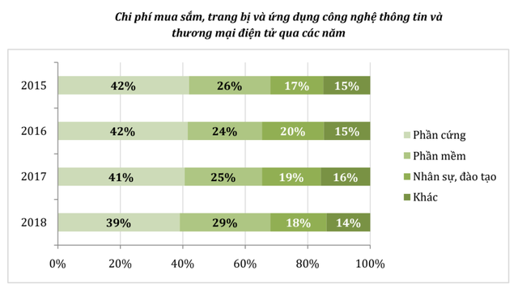
2
VẤN ĐỀ NGHIÊN CỨU
2.1 Thương mại điện tử

Slide 7
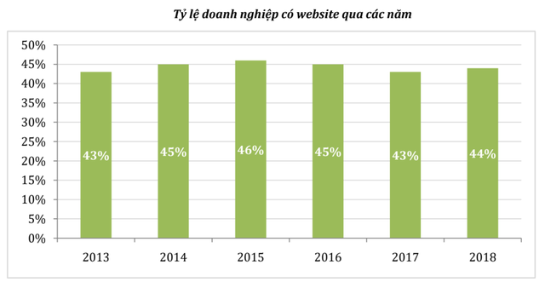
2
VẤN ĐỀ NGHIÊN CỨU
2.1 Thương mại điện tử

Slide 8
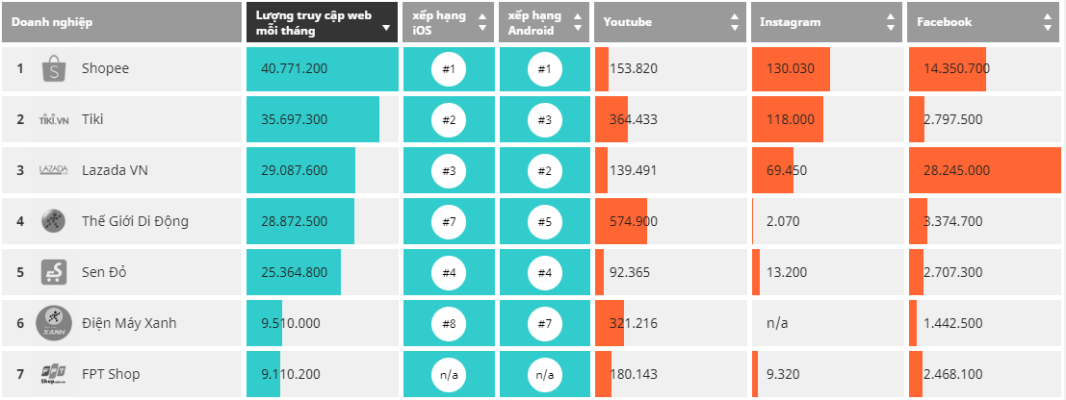
2
VẤN ĐỀ NGHIÊN CỨU
2.1 Thương mại điện tử

Slide 9
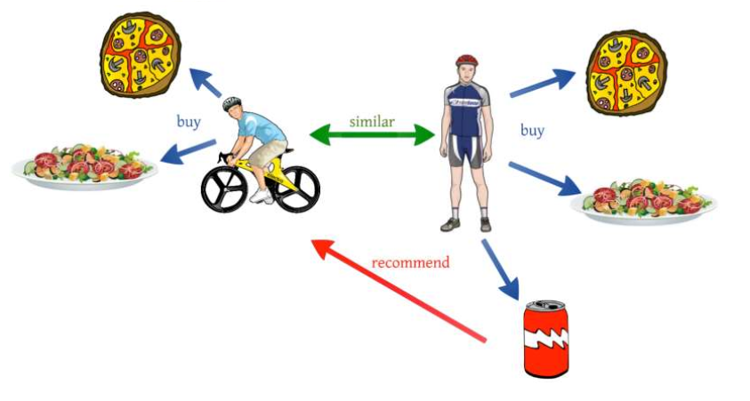
2
VẤN ĐỀ NGHIÊN CỨU
2.2 Hệ thống gợi ý
Là một dạng của hệ hỗ trợ ra quyết định, cung cấp giải pháp mang tính cá nhân hóa mà không phải trải qua quá trình tìm kiếm phức tạp. Hệ gợi ý học từ người dùng và gợi ý các sản phẩm tốt nhất trong số các sản phẩm phù hợp.

Slide 10
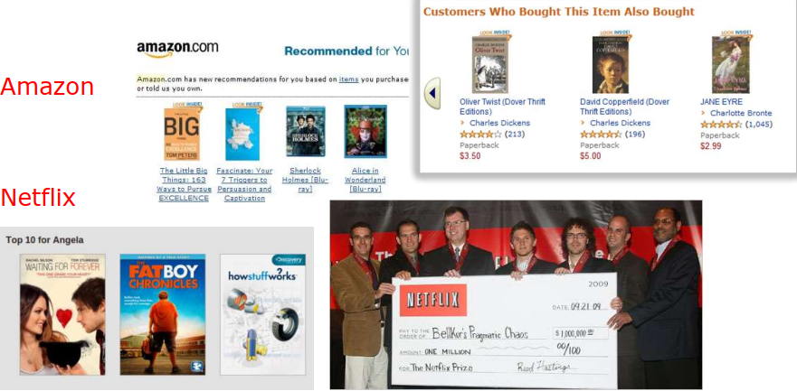
2
VẤN ĐỀ NGHIÊN CỨU
2.2 Hệ thống gợi ý

Slide 11
2
VẤN ĐỀ NGHIÊN CỨU
2.2 Hệ thống gợi ý
3 phương pháp tiếp cận
Lọc cộng tác
Phương pháp lọc cộng tác dựa trên việc thu thập và phân tích một lượng lớn thông tin về hành vi, hoạt động hoặc sở thích của người dùng và dự đoán người dùng sẽ thích gì dựa trên sự giống nhau của họ với người dùng khác. Ưu điểm chính của phương pháp lọc cộng tác là nó không dựa vào nội dung của máy phân tích và do đó nó có khả năng đề xuất chính xác các mục phức tạp mà không yêu cầu "hiểu" về chính nó. Nhiều thuật toán đã được sử dụng để đo độ tương tự của người dùng hoặc độ tương tự của vật phẩm trong các hệ thống đề xuất, gợi ý.

Slide 12
2
VẤN ĐỀ NGHIÊN CỨU
2.2 Hệ thống gợi ý
3 phương pháp tiếp cận
Lọc dựa trên nội dung
Dựa trên mô tả của mục và hồ sơ về sở thích của người dùng. Các từ khóa được sử dụng để mô tả các mục và hồ sơ người dùng được xây dựng để chỉ ra loại mặt hàng mà người dùng này thích. Nói cách khác, các thuật toán này cố gắng đề xuất các mục tương tự với các mục mà người dùng thích trong quá khứ (hoặc đang kiểm tra trong hiện tại). Cụ thể, các mặt hàng ứng cử viên khác nhau được so sánh với các mặt hàng được người dùng đánh giá trước đó và các mặt hàng phù hợp nhất được đề xuất. Cách tiếp cận này có nguồn gốc từ việc thu hồi thông tin và nghiên cứu lọc thông tin.

Slide 13
2
VẤN ĐỀ NGHIÊN CỨU
2.2 Hệ thống gợi ý
3 phương pháp tiếp cận
Lọc kết hợp
Là phương pháp kết hợp giữa lọc công tác và lọc trên nội dung ở trên. Phương pháp lai có thể được thực hiện theo nhiều cách:
+ Đưa ra các dự đoán dựa trên nội dung và hợp tác riêng biệt và sau đó kết hợp chúng
+ Thêm các khả năng dựa trên nội dung vào cách tiếp cận dựa trên hợp tác (và ngược lại)
+ Thống nhất các cách tiếp cận thành một mô hình

Slide 14
2
VẤN ĐỀ NGHIÊN CỨU
2.2 Hệ thống gợi ý
Các yếu tố quan trọng khác
Tính đa dạng
Người dùng có xu hướng hài lòng hơn với các đề xuất khi có sự đa dạng trong danh sách cao hơn.
Sự bền bỉ của gợi ý
Trong một số tình huống, sẽ hiệu quả hơn khi hiển thị lại các đề xuất hoặc cho phép người dùng xếp hạng lại các mục, so với hiển thị các mục mới. Người dùng có thể bỏ qua các mục khi chúng được hiển thị lần đầu tiên, vì họ không có thời gian để kiểm tra các đề xuất một cách cẩn thận.

Slide 15
2
VẤN ĐỀ NGHIÊN CỨU
2.2 Hệ thống gợi ý
Các yếu tố quan trọng khác
Quyền riêng tư
Các hệ thống đề xuất thường phải giải quyết các mối lo ngại về quyền riêng tư vì người dùng phải tiết lộ thông tin nhạy cảm. Xây dựng hồ sơ người dùng bằng cách sử dụng bộ lọc cộng tác có thể có vấn đề từ quan điểm riêng tư
Tính mạnh mẽ
Khi người dùng có thể tham gia vào hệ thống đề xuất, vấn đề gian lận phải được giải quyế

Slide 16
2
VẤN ĐỀ NGHIÊN CỨU
2.2 Hệ thống gợi ý
Các yếu tố quan trọng khác
Sự tình cờ
Là thước đo "mức độ đáng ngạc nhiên của các gợi ý"
Niềm tin
Một hệ thống đề xuất ít có giá trị cho người dùng nếu người dùng không tin tưởng vào hệ thống. Niềm tin có thể được xây dựng bởi một hệ thống đề xuất bằng cách giải thích cách nó tạo ra các khuyến nghị và lý do tại sao nó đề xuất một mục.

Slide 17

3
XÂY DỰNG – TRIỂN KHAI
3.1 Môi trường & giải pháp xây dựng trang web
Xây dựng Website với ASP.NET MVC
Hệ quản trị cơ sở dữ liệu SQL Server
Sử dụng Entity Framework Code-First
Sử dụng các Frontend plugin, thư viện… khi xây dựng trang web

Slide 18

3
XÂY DỰNG – TRIỂN KHAI
3.2 Triển khai hệ thống gợi ý
Gợi ý dựa trên sách mà khách hàng đã mua

Slide 19
3
XÂY DỰNG – TRIỂN KHAI
3.2 Triển khai hệ thống gợi ý
Gợi ý dựa trên các đánh giá (sao) sách của khách hàng: Khi khách hàng đánh giá (sao) cho các sách hệ thống sẽ gợi ý những nhưng sách mà khách hàng này chưa mua hay đanh giá. Những sách này được gợi ý tính toán dựa trên thuật toán “Lọc công tác”.

Slide 20

4
KẾT QUẢ - DEMO
4.1 Kết quả đạt được
Xây dựng được trang web thương mại điện tử
Triển khai được hệ thống gợi ý cho trang web
Nghiệp vụ của doanh nghiệp thương mại điện tử
Quy trình xây dựng 1 trang web
Áp dụng kiến thức được học vào thực tiễn
…

Slide 21
4
KẾT QUẢ - DEMO
4.2 Hướng phát triển
Thanh toán qua bên thứ 3
Vận chuyển giao hàng qua bên thứ 3
Áp dụng các thuật toán dự đoán người dùng, gợi ý, học máy …
Nâng cấp thành chuỗi các cửa hàng, nghiệp vụ phức tạp hơn
…

Slide 22
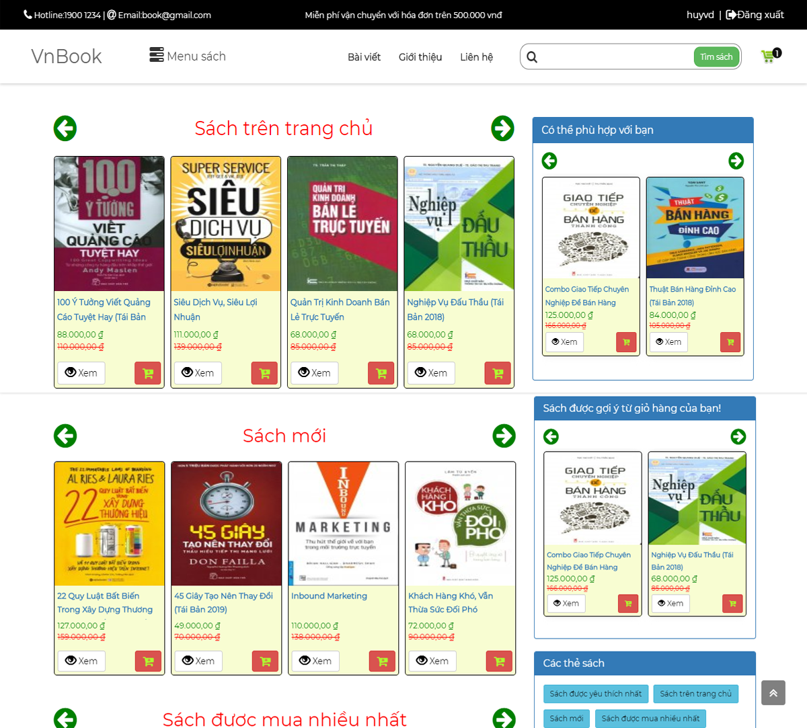
4
KẾT QUẢ - DEMO
4.2 Chương trình demo

Slide 23
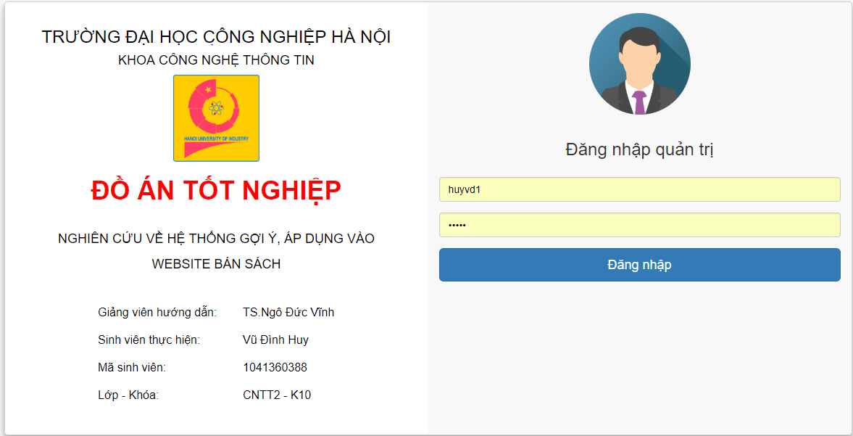
4
KẾT QUẢ - DEMO
4.2 Chương trình demo

Slide 24
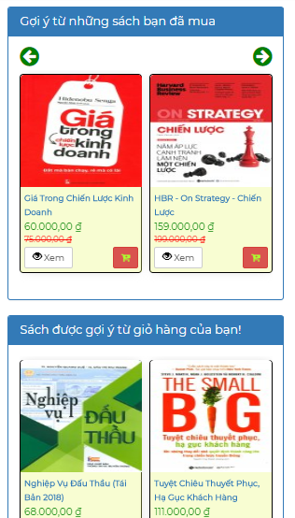
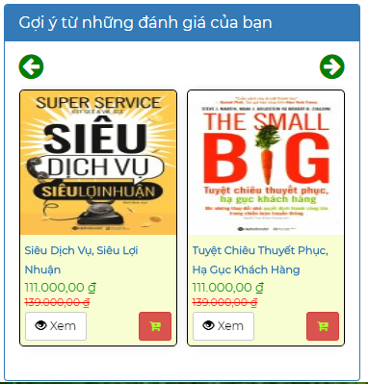
4
KẾT QUẢ - DEMO
4.2 Chương trình demo

Slide 25
CẢM ƠN THẦY CÔ VÀ CÁC BẠN!

